Slide 1
Қабаттардың көлбеу жатысы
5 дәріс

Slide 2
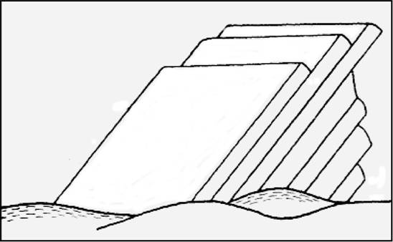
Элементы залегания пласта
Сонымен шөгінді, вулканогенді-шөгінді тау жыныстарының әдетгегі жатыс түріне келдененді қабаттар жатады. Бірақта жер қыртысында мұндай жатыс пішіндер өте сирек кездеседі. Көбінесе қабатты шөгінділер көлбеу жатысты болып келеді. Ал олардың кеңістікте орналасуын жатыс элементтері айқындайды. Оларға созылу құлау бағыты мен құлау бұрышы жатады
Созылу бағыты – қат бетіндегі әр түрлі көлденен сызық.
Құлау бағыты – созылу сызығына қарай төмен немесе үстіге бағытталған қат бетіндегі вектор.
Құлау бағыты – құлау сызығының көлденен жазықтыққа проекциясы векторы.
Құлау бұрышы – қат беті мен көлденен жазықтық арасындағы бұрыш, немесе құлау сызығы мен құлау бағыты арасындағы бұрыш.

Slide 3
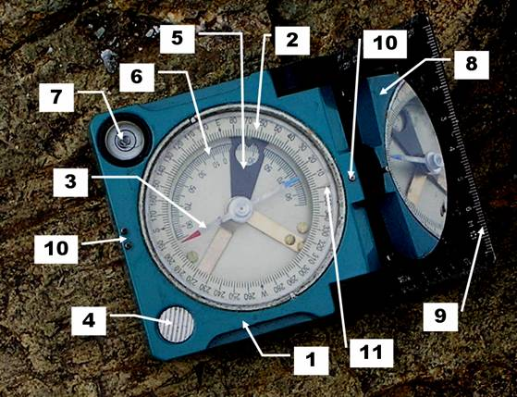
Тау-кен құбылнамасының құрылысы
1 – пластина;
2 – лимб (0 –360°);
3 – магниттік тілшік;
4 – арретир;
5 – отвес ;
6 – твес шкаласы (90° – 0 – 90°);
7 – күлдіреген деңгейше;
8 – айна,
9 – сызғыштар;
10 – визирлер;
11 – магниттік бұрылудың көрсеткіші
Notes:
Заменить картинку!

Slide 4
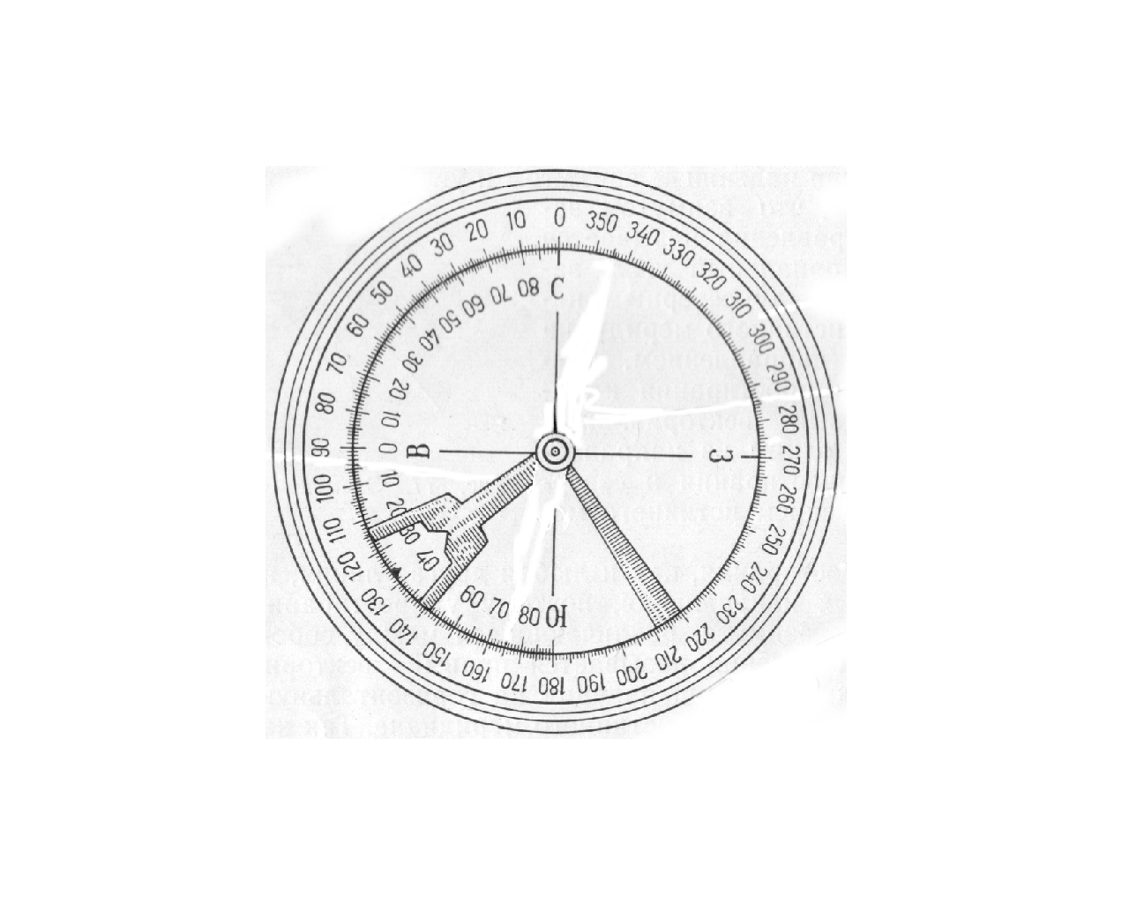

0
Тау-кен құбылнамасының сағат бағыты бойынша қозғалуы.
Тілшек лимбке салыстырмалы сағат бағытына кері қозғалады.

Slide 5
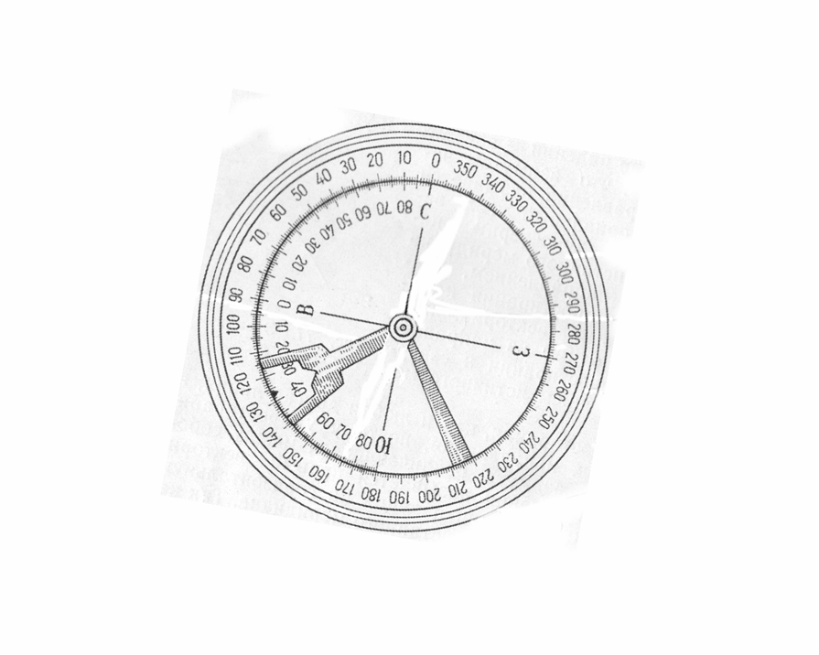
10°
10
Тау-кен құбылнамасының сағат бағыты бойынша қозғалуы.
Тілшек лимбке салыстырмалы сағат бағытына кері қозғалады.

Slide 6
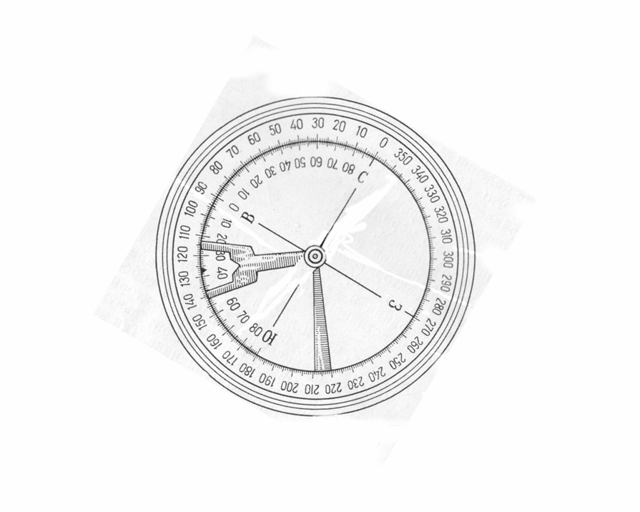
30
30°
Тау-кен құбылнамасының сағат бағыты бойынша қозғалуы.
Тілшек лимбке салыстырмалы сағат бағытына кері қозғалады.

Slide 7
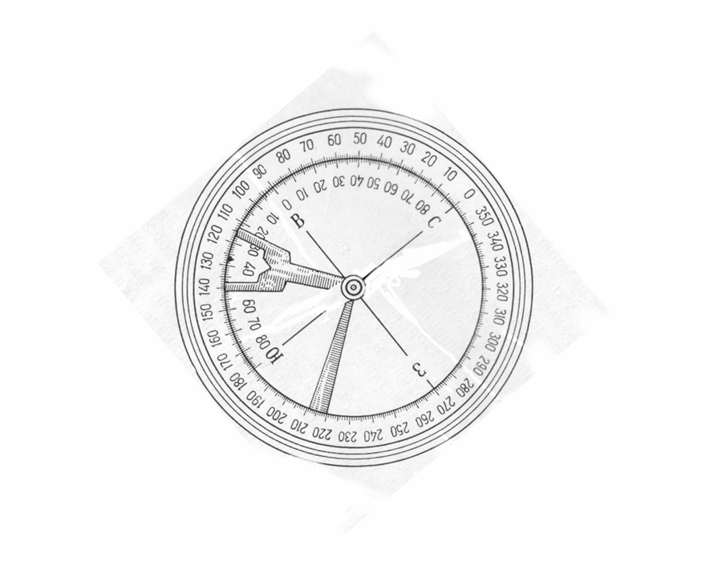
50
50°
Тау-кен құбылнамасының сағат бағыты бойынша қозғалуы.
Тілшек лимбке салыстырмалы сағат бағытына кері қозғалады.

Slide 8

0
Тау-кен құбылнамасының сағат бағытына кері қозғалады.
Тілшек лимбке салыстырмалы сағат бағытымен қозғалуы.

Slide 9
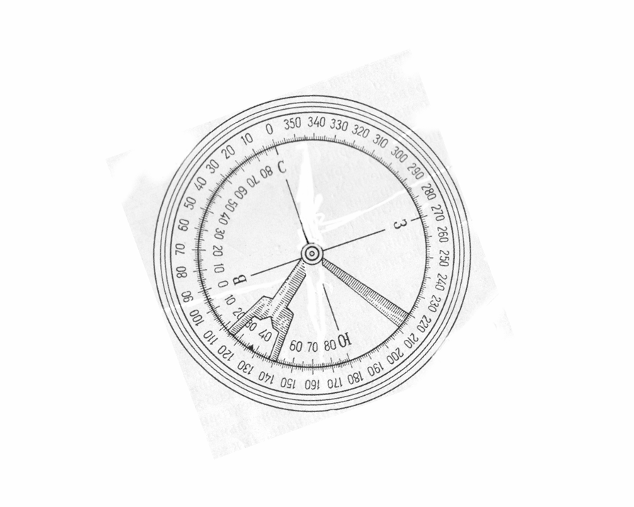
340
Тау-кен құбылнамасының сағат бағытына кері қозғалады.
Тілшек лимбке салыстырмалы сағат бағытымен қозғалуы.

Slide 10
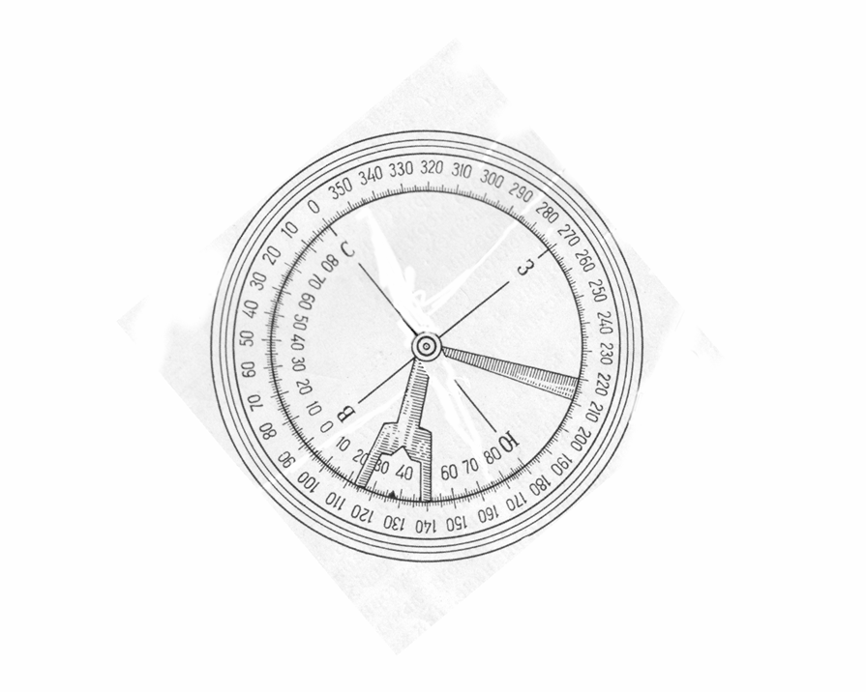
320
Тау-кен құбылнамасының сағат бағытына кері қозғалады.
Тілшек лимбке салыстырмалы сағат бағытымен қозғалуы.

Slide 11
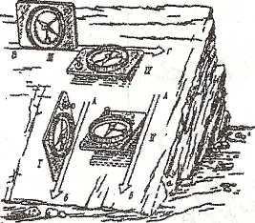
Тау-кен құбылнамасымен жатыс элементтерін өлшеу

Slide 12
Көлбеу қабаттардың нақтылы қалындыгын анықтау
Көлбеу қабат, баска да жатысты қабаттар сияқты, қабат беттері — жабыны мен табаны арқылы шектеледі: олардың арасындағы ең қысқа қашықтық қабат қалындыш (Н) болады. Қабат қалыңдығын кейде тікелей ашылымдарда өлшеуге болады. Мұнда көбінесе оның көрінетін қалындығын өлшеу мүмкіндігі ғана туады. Қабаттың жер бетіне шығу ені қабаттың көл-беулігіне және жер бедеріне байланысты: жер бетінің бірдей еңістігінде қабаттың шығу ені оның қалындығының өсуіне байланысты артады да, құлау бұрышы өскен сайьш кемиді.
Көлбеу жатысты қабаттың қалындығын әр түрлі әдістер арқьшы анықтайды. Оның ішінде жиі қолданылатыны созылу бағытына тік жүргізілетін қимада өлшеу, мүнда біздің қалындықтардың негізгі түрлерін байқауға мүмкіншілігіміз бар.

Slide 13
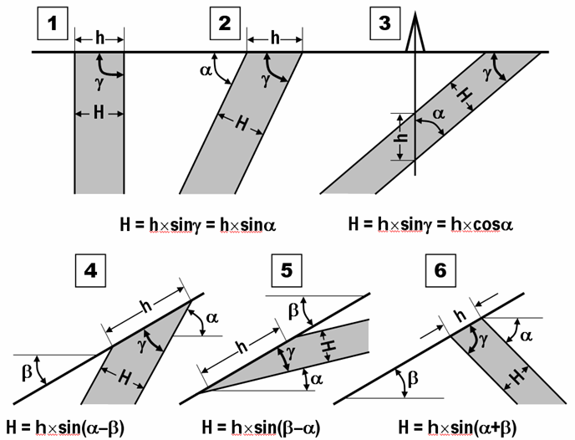
Қабат созылуына тік бағыттағы қимада көлбеу жатысты қабаттың нақтылы қалындығының анықтаудың әр түрлі жағдайлары:
h –
№ 1, 2 –«көлденен қалындық"
№ 3 –
«тік қалындық"
№ 4, 5, 6 –
«шығудың ені"
H – қабаттың нақтылы қалындығы; α – қабаттың құлау бұрышы; β – айрайдын құлау бұрышы; γ – байрай мен қаттың арасындағы құлау бұрышы.

